Slide 1
MOTTO HUANG.png

Slide 2
UN CORDIALE BENVENUTO A TUTTI
SALUTO DEL NEO PRESIDENTE
ROTARY CLUB CAMPOBASSO
MOLISE
DISTRETTO 2090
ITALY
EUROPE
ROTARY
INTERNATIONAL

Slide 3
Che cos’è il Rotary ?

Slide 4
Che cos’è il Rotary o che cosa non è il Rotary!
Non è una associazione politica ma….
Non è una associazione caritativa ma…
Non è una associazione religiosa ma….

Slide 5
Rotary International
Obiettivo fondamentale del Rotary è la promozione della pace e della tolleranza tra i popoli.

Slide 6
Gli scopi del Rotary
Formare persone con alti principi morali
Aiutare il prossimo
Contribuire al benessere del paese

Slide 7
Applicazione dell'ideale rotariano in ambito
Personale Professionale e Sociale
Ispirarsi a elevati principi morali nello svolgimento delle attività professionali e di lavoro
Dare importanza e valore di tutte le attività
Cogliere l’opportunità di servire la società

Slide 8
LE DIECI "F" DEL MOLISANO ROTARIANO
1. Fede (religiosità) 2. Forza (fisicità robustezza dagli antenati sanniti, abili lottatori) 3. Famiglia (il centro di gravità del molisano che accetta i consigli degli anziani) 4. Forche Caudine (simbolo della bontà dei molisani che non puniscono il nemico ma preferiscono cessare con lui ogni rapporto) 5. Fantasia (capacità d'ingegnarsi e di staccare dalla quotidianità se è necessario) 6. Fiuto (capacità d'intuizione) 7. Fatica (laboriosità e spirito di abnegazione per raggiungere gli obiettivi) 8. Feste (amore per sagre, spaghettate….)
9. Femmina (emancipazione e importanza del ruolo femminile)
10. Fierezza e orgoglio (derivanti dalle antiche origini)

Slide 9
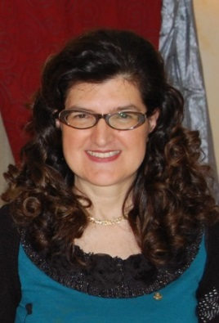
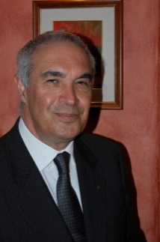
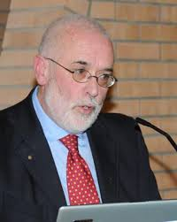
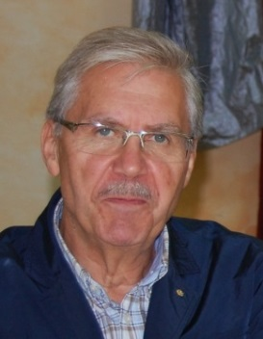
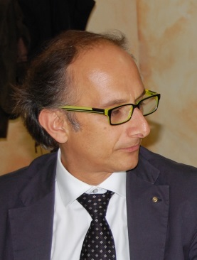
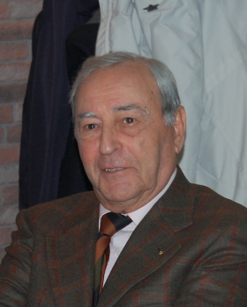
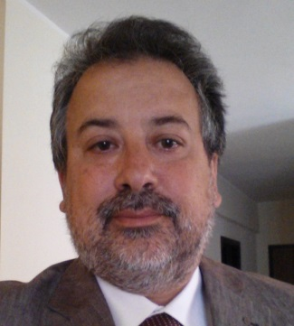
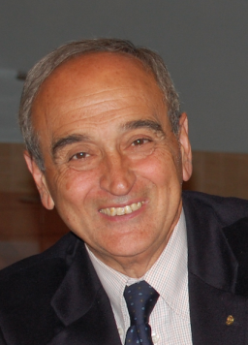
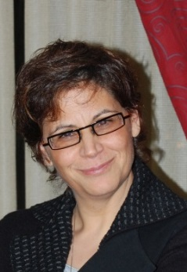
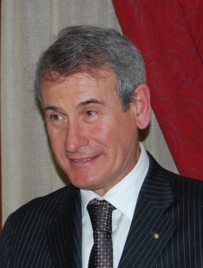
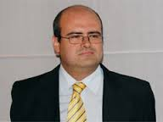
Consiglio Direttivo
Presid. Uscente: Mimma Bollella
Presid. Entrante: Maurizio Gasperi
Vice-presidente: Giovanni Palange
Segretario: Eliodoro Giordano
Tesoriere: Romano Sabatelli
Consigliere: Cesare Bitonti
Consigliere: Girolamo Cappiello
Consigliere: Ada Carcagnì
Prefetto: Michele Rinaldi
Delegato per il Rotaract: Giulio Giordano

Slide 10
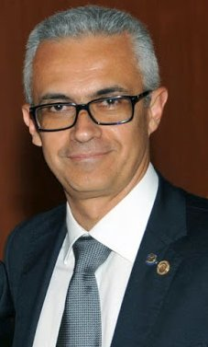
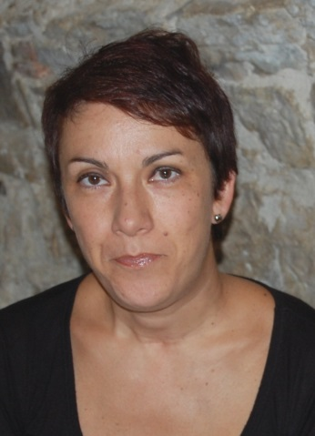
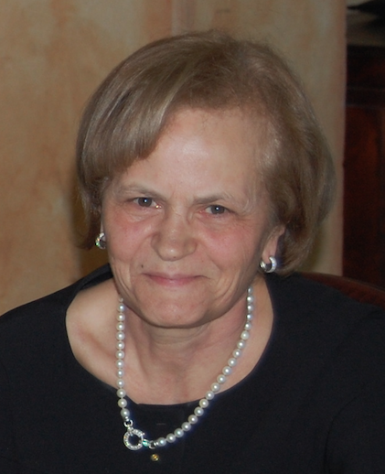
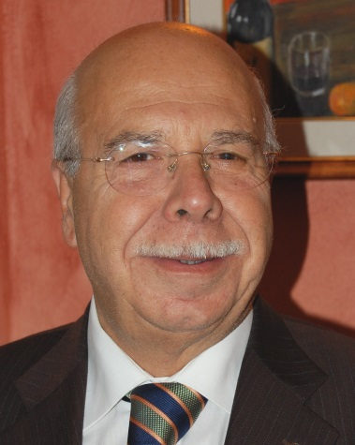
Commissioni
Commissione per l'effettivo
Presidente: Lucio De Angelis
Componenti:
- Alessandra Aufiero
- Pina Sallustio
- Luigi Sansone

Slide 11
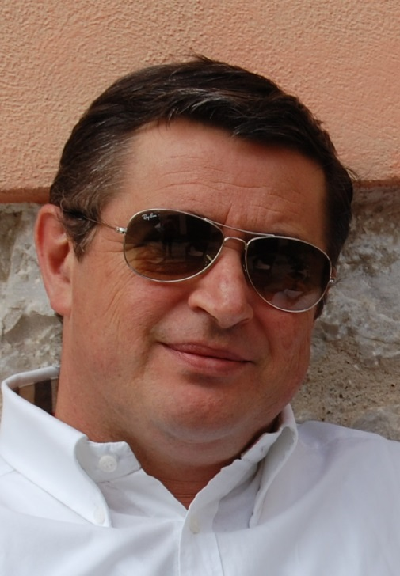
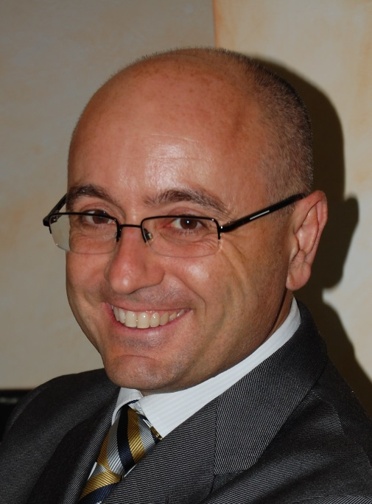
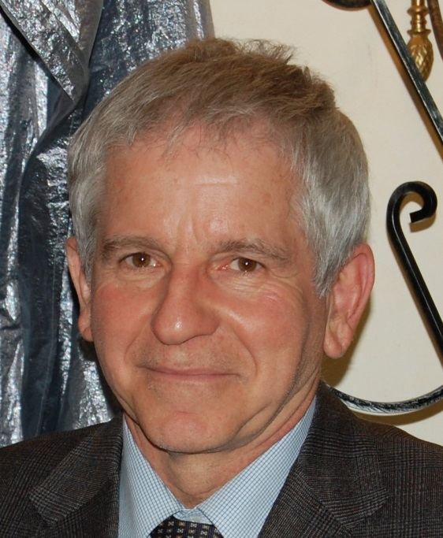
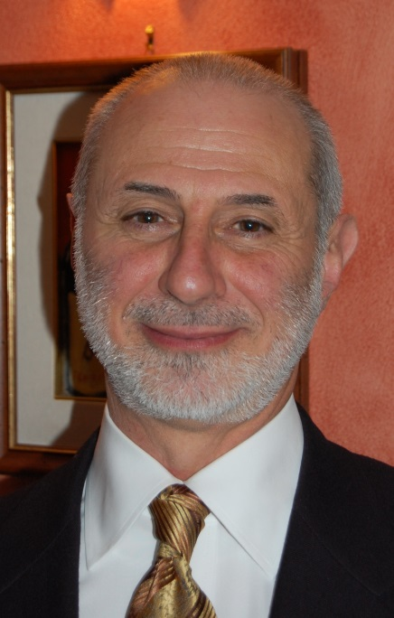
Commissione progetti
Presidente: Antonio De Cristofaro
Componenti:
- Carlo Campobasso
- Camillo Cavicchioni
- Luigi Di Marzio

Slide 12
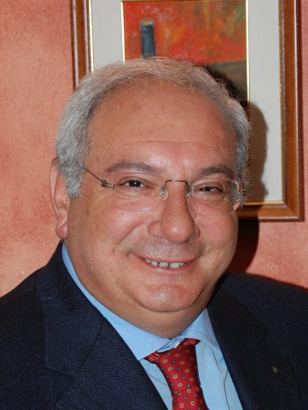
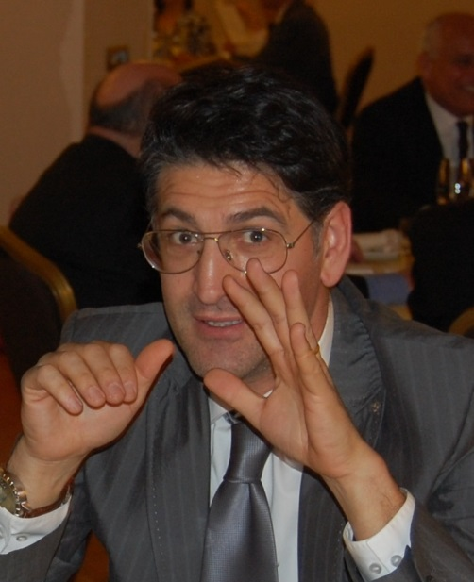
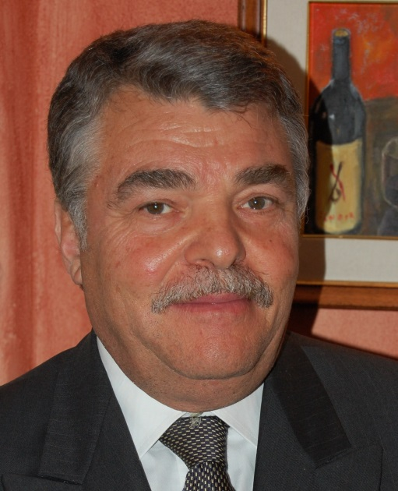
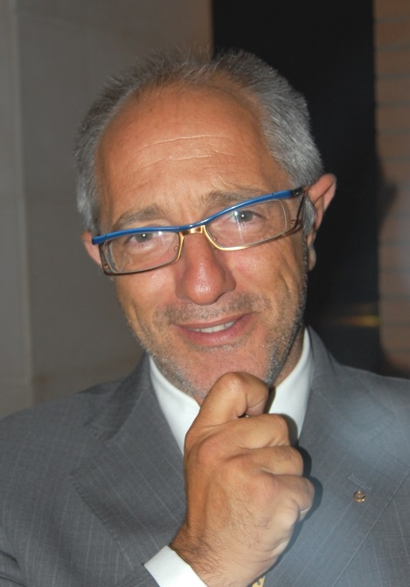
Commissione pubbliche relazioni
Presidente: Ugo Puca
Componenti:
- Giuseppe Cristofaro
- Renato Eliseo
- Eliseo Sipari

Slide 13
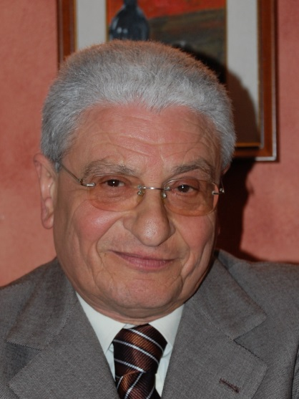
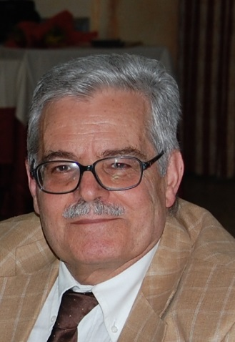
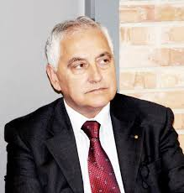
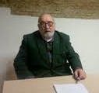
Commissione per la fondazione Rotary
Presidente: Giuliano Camposarcuno
Componenti:
- Mario Gambacorta
- Angelo Manchisi
- Giovanni M. Piacentino

Slide 14
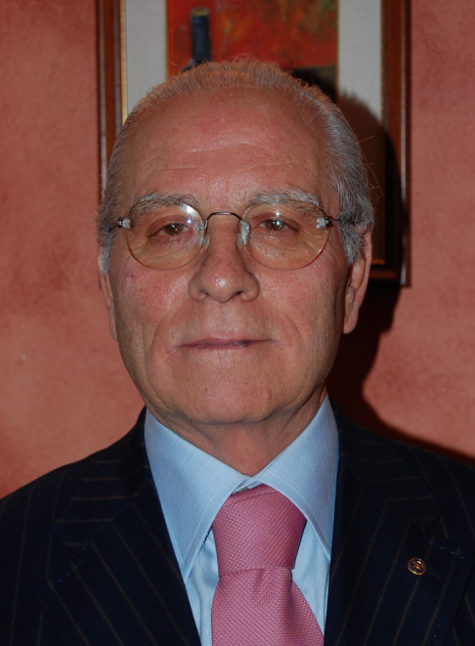
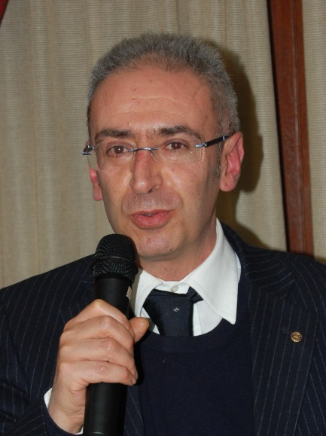
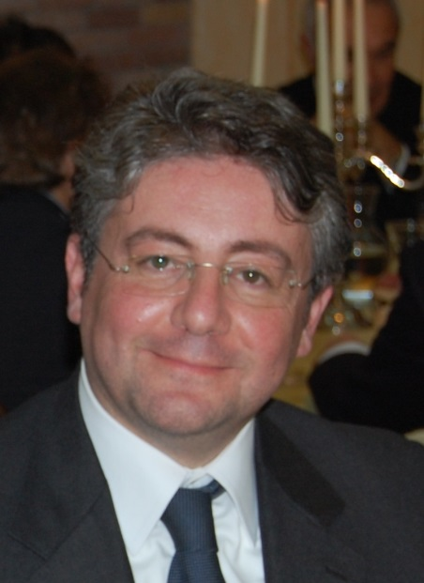
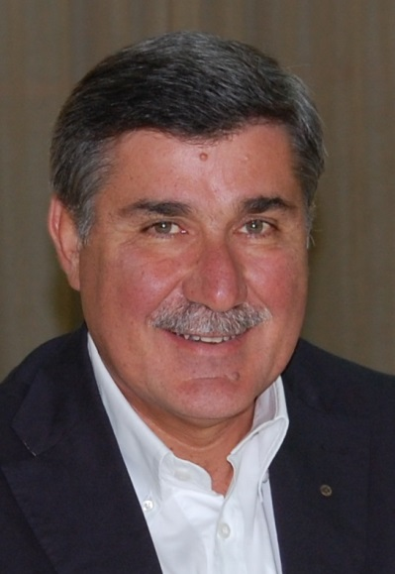
Commissione per l'amministrazione del Club
Presidente: Michele Critani
Componenti:
- Filiberto Castiglione
- Giuseppe Reale
- Maurizio Nerilli

Slide 15
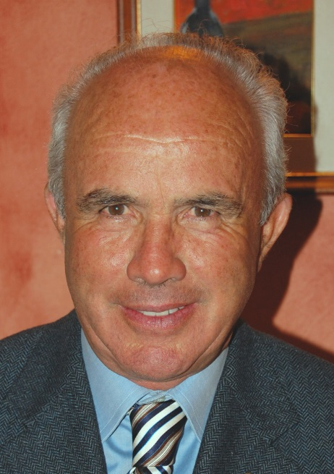
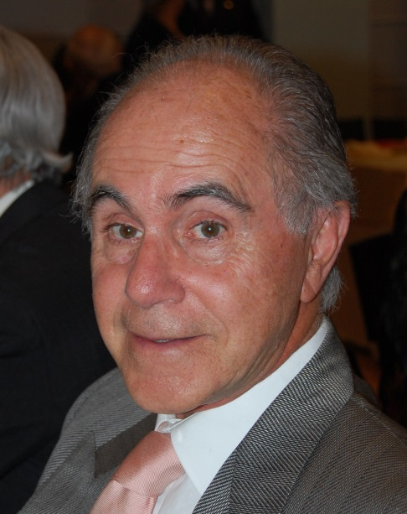
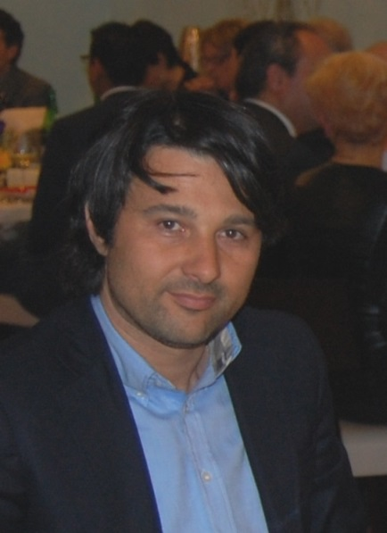
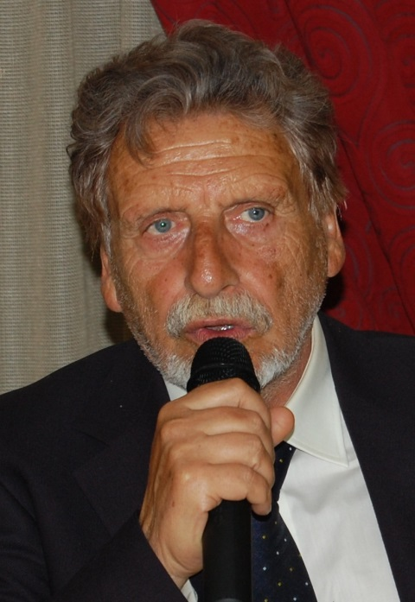
Commissione speciale per l'espansione territoriale
Presidente: Giuseppe Ruscitto
Componenti:
- Pierluigi Amoroso
- Ennio Cerio
-

Slide 16
Acquisire, creare, divulgare e promuovere la conoscenza sono alte forme di servizio
CONOSCERE E FAR CONOSCERE

Slide 17
C’è una verità elementare, la cui ignoranza uccide innumerevoli idee e splendidi piani: nel momento in cui uno si impegna a fondo, anche la provvidenza allora si muove. Infinite cose accadono per aiutarlo, cose che altrimenti mai sarebbero avvenute… Qualunque cosa tu possa fare, o sognare di poter fare, INCOMINCIALA
L’audacia ha in sé genio, potere e magia.
Johann Wolfang von Goethe

Slide 18
Non è perché le cose sono difficili che non osiamo,
ma è perché non osiamo che sono difficili!
Lucio Anneo Seneca

Slide 19
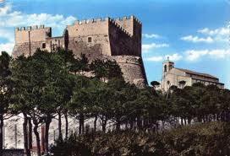
PHILOSOPHIAE SERVIAS
OPORTET UT TIBI CONTINGAT
VERA LIBERTAS
MOTTO HUANG.png

Slide 20
MOTTO HUANG.png

